Slide 1
ফ
দৃষ্টি আকর্ষণ
এই পাঠটি শ্রেণিকক্ষে উপস্থাপনের পূর্বে পাঠ্যবই থেকে এই পাঠটি ভালভাবে পড়ে নেওয়া যেতে পারে।
এই পাঠটি শ্রেণিকক্ষে উপস্থাপনের সময় নিচের Note Bar এ দেয়া Notes অনুসরণ করা যেতে পারে।
পাঠটি শ্রেণিকক্ষে উপস্থাপনের পূর্বে এই স্লাইডটি ডিলিট করে দেয়া যেতে পারে অথবা F5 চেপে slide show-তে যেতে পারেন।
কন্টেন্টটির চেয়েও ভিন্ন আঙ্গিকে ভাল মানের শ্রেণি উপযোগী কন্টেন্ট তৈরি করে ক্লাসে প্রদর্শন করা যেতে পারে।

Slide 2
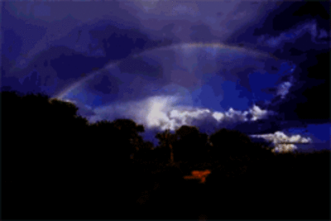
আজকের ক্লাসে সবাইকে স্বাগতম
Notes:
কন্টেন্টি একটি মডেল।এর চেয়েও ভিন্ন আঙ্গিকে ভাল মানের কন্টেন্ট তৈরি করে ক্লাসে প্রদর্শন করা যেতে পারে।

Slide 3
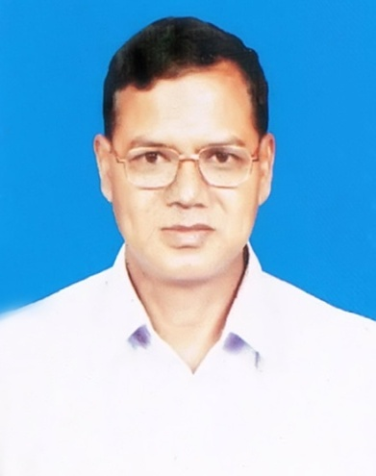
পরিচিতি
শিক্ষক পরিচিতি
মো: মোজাফফর হোসেন
সহকারী অধ্যাপক
উথরাইল সিদ্দিকীয়া কামিল মাদ্রাসা
সদর, দিনাজপুর।
mozafforict42@gmail.com
Mob.-01718936920
পাঠ পরিচিতি
শ্রেণি: সপ্তম
বিষয়: বিজ্ঞান
অধ্যায়: দ্বাদশ
পাঠ: ৫-৭
Notes:
কন্টেন্টটি মানসম্মত করার জন্য মতামত দিলে কৃতজ্ঞ থাকবো।

Slide 4
নিচের চিত্রটি লক্ষ কর
লাটিম নিজ আলের বা অক্ষের উপর পাক খায়
সরু আল
মাটির উপর বৃত্তাকার পথে বার বার ঘুরে আসে
অনুরূপ পৃথিবী . . . ।
Notes:
পাঠ শিরোনাম ঘোষনা করার জন্য প্রথমে চিত্র দেখিয়ে শিক্ষার্থীদের পৃথিবীর নিজ অক্ষে আবর্তন এবং সূর্যকে কেন্দ্র করে ঘূর্ণন সম্পর্কে প্রাসঙ্গিক প্রশ্ন করা যেতে পারে।
পৃথিবী ঘুরে না সূর্য ঘুরে? উত্তরঃ আপাত দৃষ্টিতে সূর্য পৃথিবীর চার পাশে ঘূরে মনে হলেও বাস্তবে পৃথিবীই সূর্য চারদিকে ঘূরে।

Slide 5
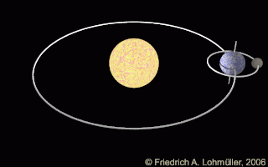
Notes:
এই চিত্রটিও পাঠ শিরোনাম ঘোষনা করার জন্য শিক্ষার্থীদের পৃথিবীর নিজ অক্ষে আবর্তন এবং সূর্যকে কেন্দ্র করে ঘূর্ণন সম্পর্কে প্রাসঙ্গিক প্রশ্ন করা যেতে পারে।
চিত্রের হলুদ অংশটি সূর্য, নীল অংশটি পৃথিবী, এবং সবুজ অংশটি চাঁদ হলে কোনটি কার চারদিকে ঘুরছে?

Slide 6
পৃথিবীর নিজ অক্ষে আবর্তন
এবং সূর্যকে কেন্দ্র করে ঘূর্ণন

Slide 7
শিখনফল
এই পাঠ শেষে শিক্ষার্থীরা ...
পৃথিবীর আকার বর্ণনা করতে পারবে
পৃথিবী কীভাবে নিজ অক্ষে আবর্তন করে তা ব্যাখ্যা করতে পারবে
রাত-দিন কিভাবে হয় তা পরীক্ষার মাধ্যমে প্রদর্শন করতে পারবে।

Slide 8
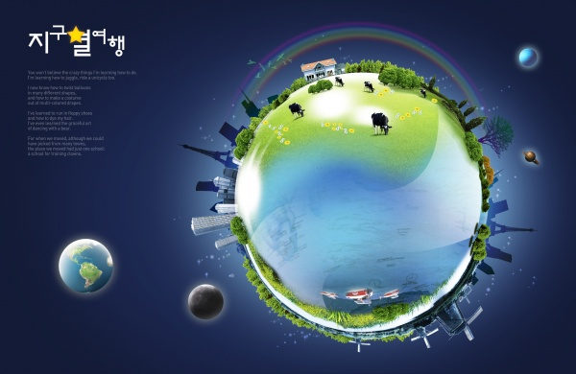
চিত্রটি পর্যবেক্ষণ কর
উত্তর
বায়ুমন্ডল
মাটি
পানি
দক্ষিণ
Notes:
আজকের পাঠের প্রথম শিখনফলের উদেশ্যে চিত্রগুলি দেওয়া হয়েছে। পৃথিবীর আকার, বায়ুমন্ডল, পানি ও মাটির পরিমান এবং আবাশস্থল ইত্যাদি শিক্ষার্থীদের বুঝিয়ে দেওয়া যেতে পারে।

Slide 9
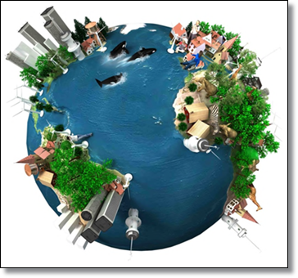
একক কাজ
চিত্রটি পর্যবেক্ষণ করে নিচের ছকটি পূরণ কর
পর্যবেক্ষণ | ফলাফল
চিত্রটি কিসের ?
পৃথিবীর আকার কিরূপ?
পৃথিবীর পৃষ্ঠে পানি ও মাটির
পরিমান কত?
আমরা পৃথিবীর কোথায়
বাস করি?
আমরা পৃথিবী থেকে ছিটকে
যাই না কেন?
Notes:
স্লাইডে প্রদত্ত প্রশ্নগুলোর উত্তর শিক্ষার্থীদেরকে খাতায় লিখতে বলা যেতে পারে। একটি প্রশ্ন-উত্তর সমাপ্তির পর ক্রমান্বয়ে পরবর্তি প্রশ্ন করা যেতে পারে।

Slide 10
তোমার পর্যবেক্ষণের ফলাফল মিলিয়ে নাও
পর্যবেক্ষণ | ফলাফল
চিত্রটি কিসের ?
পৃথিবীর আকার কিরূপ?
পৃথিবীর পৃষ্ঠে পানি ও মাটির পরিমান কত?
আমরা পৃথিবীর কোথায় বাস করি?
আমরা পৃথিবী থেকে ছিটকে যাই না কেন?
পৃথিবীর।
গোলাকার হলেও উত্তর-দক্ষিণ কিছুটা চাপা
পানি তিন ভাগ, মাটি এক ভাগ।
পৃষ্ঠের মাটিতে।
পৃথিবীর আকর্ষণ বলের কারণে।
Notes:
শিক্ষার্থীদের খাতায় উত্তর দেখার পর এই স্লাইডের ফলাফল মিলিয়ে নিতে বলা যেতে পারে।

Slide 11
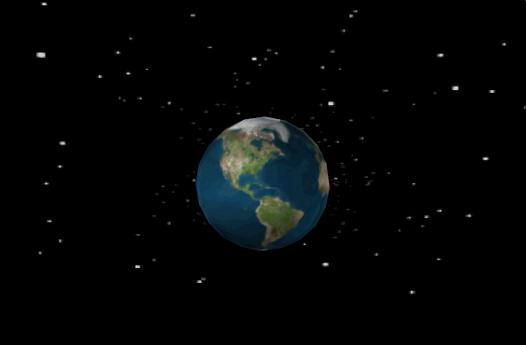
আহ্নিক গতি
পৃথিবীর অক্ষ
পৃথিবী
পশ্চিম দিক
পূর্ব দিক
নিজ অক্ষে আবর্তনঃ ২৪ ঘন্টায় একবার পশ্চিম থেকে পূর্ব দিকে
Notes:
আজকের পাঠের দ্বিতীয় শিখনফলের উদেশ্যে চিত্রগুলি দেওয়া হয়েছে। প্রশ্ন-উত্তরের মাধ্যমে বিষয়টি সহজ করে শিক্ষার্থীকে বুঝানো যেতে পারে।
পৃথিবী কিভাবে ঘুবে? উত্তরঃ পৃথিবী নিজ অক্ষে পশ্চিম থেকে পূর্ব দিকে ২৪ঘন্টায় এক বার ঘুরে।

Slide 12
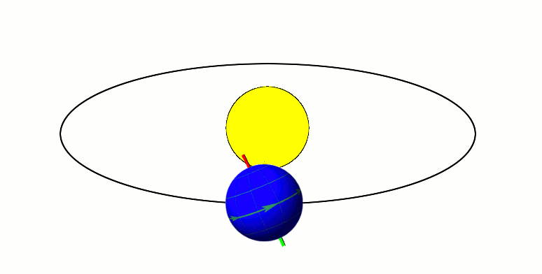
বার্ষিক গতি
পৃথিবীর কক্ষ পথ
সূর্য
নিজ কক্ষে সূর্যকে আবর্তন: ৩৬৫ দিন ৬ ঘন্টা সময়ে একবার
Notes:
আজকের পাঠের দ্বিতীয় শিখনফলের উদেশ্যে এই চিত্রটি দেওয়া হয়েছে। প্রশ্ন-উত্তরের মাধ্যমে বিষয়টি সহজ করে শিক্ষার্থীকে বুঝানো যেতে পারে। যেমন-
পৃথিবী কী শুধু নিজ অক্ষেই ঘুবে? উত্তরঃ না। পৃথিবী নিজ অক্ষে ঘুরতে ঘুরতে সূর্য ৩৬৫দিনে একবার আবর্তণ করে।

Slide 13
জোড়ায় কাজ
প্রশ্ন: পৃথিবীর আহ্নিক গতি না থাকলে কী হতো ?
প্রশ্ন: পৃথিবী সূর্যকে একবার আবর্তন করতে কত সময় লাগে? পৃথিবীর এরুপ আবর্তনকে কী বলে?

Slide 14
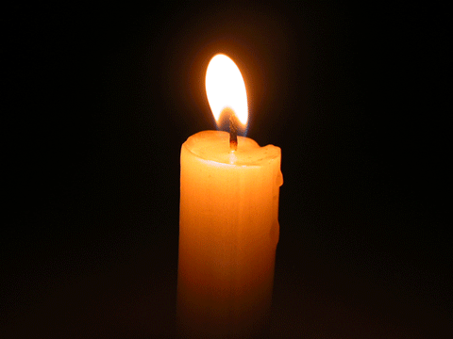
দলগত কাজ
সময়: ২০ মিনিট
পৃথিবীর আহ্নিক গতির পরীক্ষা
4টি দল
উপকরণ: প্রতিদলে ১টি ভূগোলক, ১টি মোমবাতি/টচলাইট
ভূগোলক
মোমবাতি
পদ্ধতি: টেবিলের উপর ভূগোলকটি রেখে একটু দুরে মোমবাতি/টচলাইট জ্বালিয়ে রাখ। এবার ঘরটিকে অন্ধকার করে ভূগোলকটির দিকে তাকাও এবং ভূগোলকটি আস্তে আস্তে ঘুরাও। ভালভাবে পর্যবেক্ষণ করে ফলাফল খাতায় লিখ।
Notes:
আজকের পাঠের তৃতীয় শিখনফলের জন্য পরীক্ষাটি দেওয়া হয়েছে। প্রয়োজনীয় উপকরণ সরবরাহ করে কাজটি শিক্ষার্থীদের দিয়ে করানো যেতে পারে অথবা প্রদর্শনের মাধ্যমে বিষয়টি সহজ করে শিক্ষার্থীকে বুঝিয়ে দেওয়া যেতে পারে।

Slide 15
পূর্বের পরীক্ষাটির দ্বারা নিচের ছকটি পূরণ কর
পর্যবেক্ষণ | ফলাফল
ভূগোলকটির সব দিক কি সমান আলোকিত?
কতটুকু আলোকিত আর কতটুকু অন্ধকারাচ্ছন্ন?
কোন অংশ আলোকিত?
কোন অংশ অন্ধকারাচ্ছন্ন?
ভূগোলকটি আস্তে আস্তে ঘুরালে কী হচ্ছে?
তাহলে পৃথিবীতে দিন-রাত কীভাবে হয়?
Notes:
এই স্লাইডের ছকটি শিক্ষার্থীদের খাতায় লিখে পূর্বের পরীক্ষাটির দ্বারা পূরণ করতে বলা যেতে পারে।

Slide 16
তোমার পর্যবেক্ষণের ফলাফল মিলিয়ে নাও
পর্যবেক্ষণ | ফলাফল
ভূগোলকটির সব দিক কি সমান আলোকিত?
কতটুকু আলোকিত আর কতটুকু অন্ধকারাচ্ছন্ন?
কোন অংশ আলোকিত?
কোন অংশ অন্ধকারাচ্ছন্ন?
ভূগোলকটি আস্তে আস্তে ঘুরালে কী হচ্ছে?
তাহলে পৃথিবীতে দিন-রাত কীভাবে হয়?
না।
অর্ধেক আলোকিত আর অন্য অর্ধেক অন্ধকারাচ্ছন্ন।
যে অংশ মোমবাতির দিকে আছে।
যে অংশ মোমবাতির বিপরীত দিকে আছে।
অন্ধকার অংশ আস্তে আস্তে আলোকিত হচ্ছে এবং আলোকিত অংশ ধীরে ধীরে অন্ধকার হচ্ছে।
পৃথিবীর অন্ধকার অংশ ক্রমান্বয় আলোকিত হয়ে দিন এবং আলোকিত অংশ ক্রমান্বয়ে অন্ধকার হয়ে রাত হয়।
Notes:
শিক্ষার্থীদের খাতায় উত্তর দেখার পর এই স্লাইডের ফলাফল মিলিয়ে নিতে বলা যেতে পারে।

Slide 17
ভিডিওটির সাথে তোমার পরীক্ষণের তুলনা কর
Notes:
সমগ্র পাঠটির পূনরাবৃত্তির জন্য ভিডিওটি সংযোজন করা হয়েছে। তাই ভিডিওটি অব-অন করে পূর্ব পাঠে পুনরালোচনা করা যেতে পারে।

Slide 18
বহুনির্বাচনী প্রশ্ন
প্রশ্ন: ১
পৃথিবী কত ঘন্টায় নিজ অক্ষে একবার আবর্তন করে ?
(ক) 12 ঘন্টায়
(খ) ১৬ ঘন্টায়
সঠিক উত্তর জানতেবৃত্তে ক্লিক করি
(গ) ২০ ঘন্টায়
(ঘ) ২৪ ঘন্টায়
প্রশ্ন: ২
পৃথিবীর ক্ষেত্রে যে কথাটি প্রযোজ্য তা হলো -
i. পৃথিবী সূর্যের চারদিকে ঘোরে।
ii. পৃথিবীর চারদিকে সূর্য ঘোরে।
iii. পৃথিবী নিজ অক্ষের উপর আবর্তন করে।
নিচের কোনটি সঠিক?
(ক) i
(খ) i, ii
সঠিক উত্তর জানতেবৃত্তে ক্লিক করি
(গ) i, iii
(ঘ) i, ii, iii
Notes:
বৃত্তে ক্লিকের পুর্বেই শিক্ষার্থীর কাজ থেকে সম্ভাব্য উত্তর বের করে উত্তর মিলানো যেতে পারে।

Slide 19
মূল্যায়ন
পৃথিবী কোন দিক থেকে কোন দিকে আবর্তন করে ?
পৃথিবীর আহ্নিক গতি কী ?
পৃথিবীর বার্ষিক গতি কী ?
পৃথিবীর সূর্যের চারপাশে ঘুরে আসতে কত সময় লাগে ?
Notes:
প্রশ্নের উত্তরে শিক্ষক শিক্ষার্থীকে সহায়তা করতে পারেন।

Slide 20
গুরুত্বপূর্ণ শব্দসমূহ
ভূগোলক
পৃথিবীর আবর্তন
আহ্নিক গতি
বার্ষিক গতি
পৃথিবীর অক্ষ
উপবৃত্তাকার
Notes:
শিক্ষার্থী শব্দগুলো খাতায় লিখে নিতে পারে।

Slide 21
বাড়ির কাজ
বাংলাদেশে দুপুর ১২টা এবং রাত ১২টায় সূর্যের অবস্থান কীরুপ? ব্যাখ্যা কর।
Notes:
বাড়ির কাজ শিক্ষার্থীকে বুঝিয়ে দেয়া যেতে পারে।

Slide 22
আর কোনো প্রশ্ন ? ? ?
ধন্যবাদ

